Slide 2
Здравствуйте дорогие дети и их родители! «Наш Вечер талантов» начнётся через несколько минут , просим всех занять свои места и ждать начала праздника!!!

Slide 3
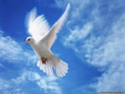
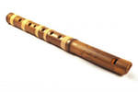
Вечер талантов.
Праздник начинается!

Slide 4
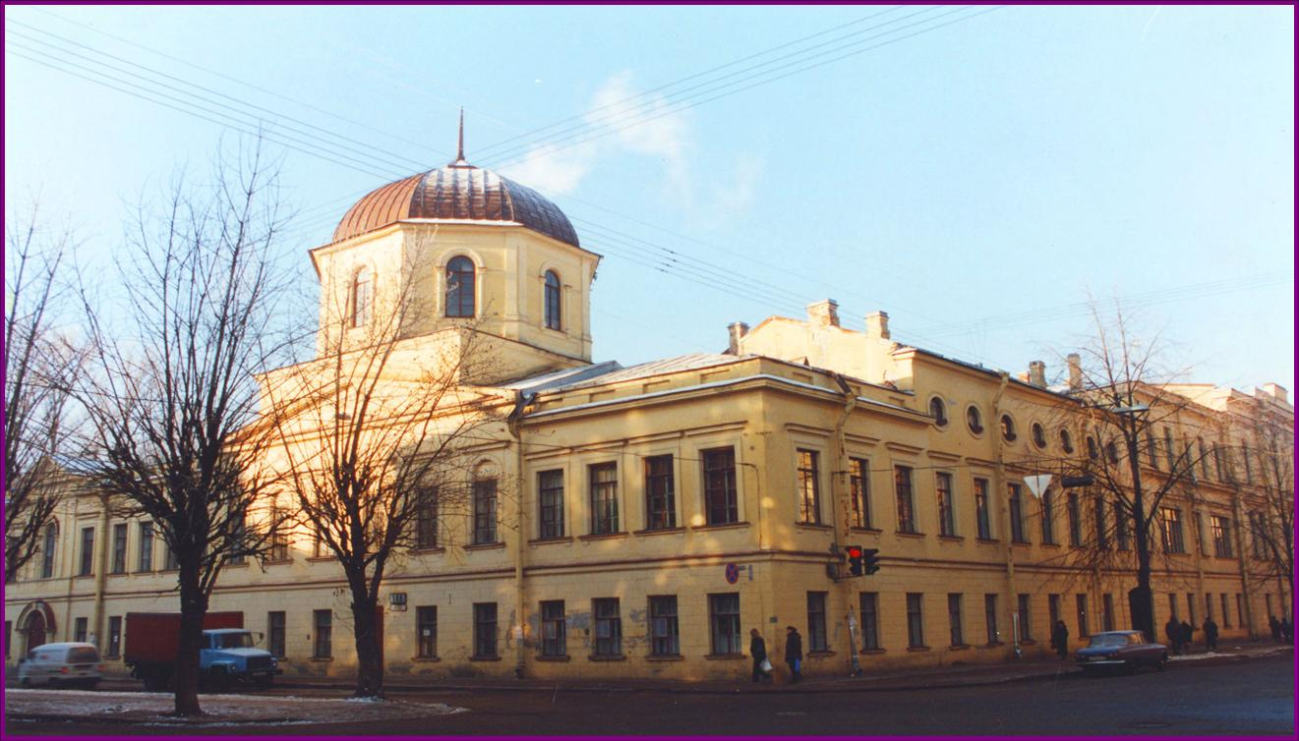
С окончанием 1 класса
в замечательной школе № 321!!!

Slide 5
Великий маг и волшебник
Кодабриус!!!

Slide 6
Выпускник школы волшебства
Мелантиус!!!

Slide 7
Чтение
Урок начинается!

Slide 8
Письмо
Урок начинается!

Slide 9
Математика
Урок начинается!

Slide 10
Физкультура
Урок начинается!

Slide 11
Окружающий нас мир
Урок начинается!

Slide 12
История СПБ
Урок начинается!

Slide 13
Музыка
Урок начинается!

Slide 14
Английский язык
Урок начинается!

Slide 15
Труд
Урок начинается!

Slide 16
Шум и гам
Урок начинается!

Slide 17
Хореография
Урок начинается!

Slide 18
Цирковая студия
Урок начинается!

Slide 19
НАСТОЯЩАЯ МАГИЯ!

Slide 20
С окончанием 1 класса
в замечательной школе № 321!!!

Slide 21
Подходите к Кодабриусу и Мелантиусу за шоколадками!

Slide 22
ПОКА!!!
Желаем хорошо отдохнуть на каникулах!

